Slide 2
LA REPRESIÓN
REPRESIÓN Y MUERTE EN GRANADA

Slide 3



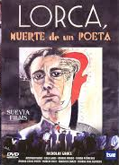
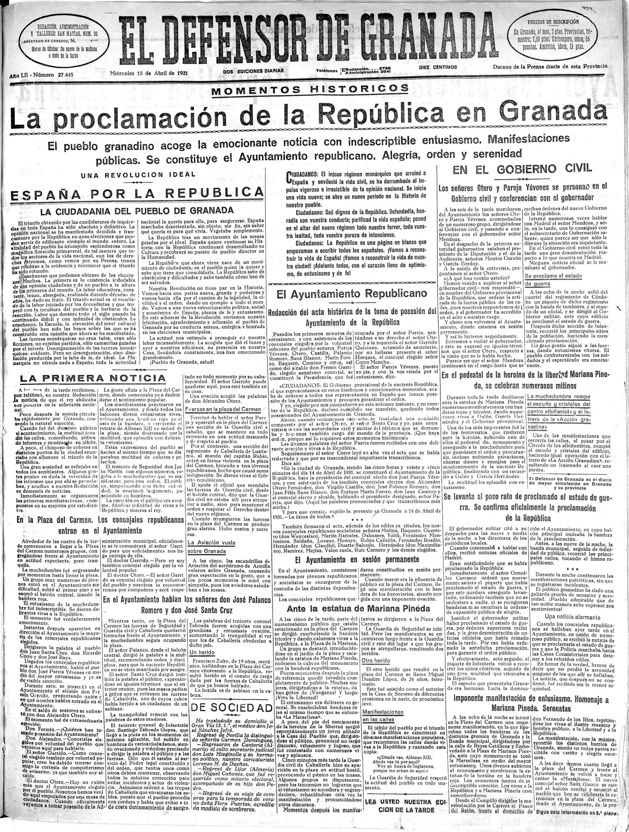

REPRESIÓN Y MUERTE EN GRANADA
MIRAR
PENSAR
Granada no vivió ajena a la Guerra Civil. Si bien es cierto que en la ciudad no se registraron numerosos combates, en los primeros tras el golpe de Estado se produjeron enfrentamientos armados entre los sublevados al gobierno republicano y los defensores del orden constitucional.
Los tiroteos se localizaron sobre todo en el barrio del Albaicín, feudo de la clase trabajadora granadina y sus organizaciones sindicales. Sin embargo, la represión alcanzó todos los rincones de la capital y afectó a personas de muy variada condición.
Para conocer a fondo lo que ocurrió en Granada aquel fatídico verano de 1936, te proponemos que veas el capítulo Una Guerra Civil (1935-1936) (enlace) de la serie Lorca, muerte de un poeta, en concreto entre los minutos 36 y 50.
Reflexiona sobre los horrores de la guerra.
La violencia desatada en Granada fue muy variada, pero en los primeros instantes del golpe ésta se materializa en lugares muy concretos de la ciudad.
A través de estos ejercicios propuestos, podrás conocer en qué sitios de la capital se produjeron los hechos más relevantes la guerra.
HACER
Ve el capítulo Una Guerra Civil (1935-1936) (enlace) de la serie Lorca, muerte de un poeta, en concreto entre los minutos 36 y 50.
Visto el capítulo, elabora un informe donde contestes qué zonas de la ciudad fueron más importantes en los inicios de la guerra, cuáles fueron las instituciones que participaron de manera directa o indirecta en el golpe y qué edificios actuales se vieron inmersos en el trajín del conflicto.
Puedes usar la aplicación on-line Tour Creator (enlace).

Slide 4
FICHA PARA EL PROFESORADO
MIRAR
DESARROLLO
OBJETIVOS:
Conocer el desarrollo del golpe de Estado en Granada.
Reflexionar sobre la violencia desatada en la ciudad.
INFORMACIÓN NECESARIA:
Motivaciones del Golpe de Estado.
Instituciones, organizaciones y personas de Granada que participaron en la rebelión.
Instituciones, organizaciones y personas que rechazaron el Golpe de Estado.
Consecuencias de la Guerra Civil en la capital granadina, especialmente la represión en forma de fusilamientos que se desató.
PARA AMPLIAR:
NOTICIA.- Refugios de la Guerra Civil en Granada (hemeroteca)
Mapa de la Memoria de Granada (enlace)
Mapa de fosas de Andalucía (enlace web)
SECUNDARIA – F.P. BÁSICA - BACHILLERATO
1ª sesión: proyección del capítulo y búsqueda inicial de información.
  PROYECCIÓN: Una Guerra Civil (1935-1936) (enlace) de la serie Lorca, muerte de un poeta.
2ª sesión: recopilación y tratamiento de la información; elaboración del informe y presentación.
  Procesador de texto (Word, Pages, etc…).
3ª sesión: realización de la presentación.
Elaboración de tour virtual usando la aplicación on-line Tour Creator (enlace)
PRODUCTO FINAL
Visto el capítulo, elabora un informe donde contestes qué zonas de la ciudad fueron más importantes en los inicios de la guerra, cuáles fueron las instituciones que participaron de manera directa o indirecta en el golpe y qué edificios actuales se vieron inmersos en el trajín del conflicto.
Realiza un tour virtual usando la aplicación on-line Tour Creator (enlace).
REPRESIÓN Y MUERTE EN GRANADA

